Slide 1
PENGENALAN
SISTEM MIKROPROSESOR

Slide 2
Outline :
Mikroprosesor
ROM
RAM
Piranti I/O
  Piranti Input Tidak "programable“
  Piranti Output Tidak "programable“
  Programable I/O
Decoder

Slide 3
sistem mikroprosesor berdasarkan piranti-piranti tipikal (pada umumnya)
Secara umum komponen-komponen sistem mikroprosesor terdiri atas
CPU/MPU,
ROM,
RAM, dan
piranti I/O.

Slide 4
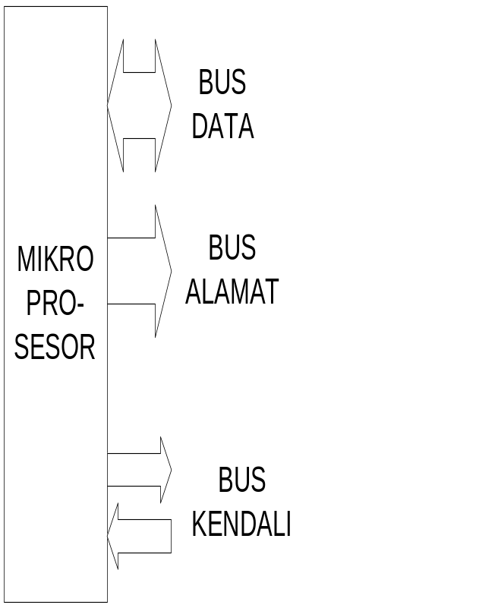
MIKROPROSESOR (TYPICAL)
Ciri-ciri:
Bus data : masukan / keluaran, memiliki sifat tiga keadaan dan dua-arah (Bidirec-tional Tri State)
Bus alamat : keluaran dan memiliki sifat keluaran tiga keadaan dan satu arah (tristate)
Bus Kendali : sebagian keluaran dan sebagian masukan

Slide 5
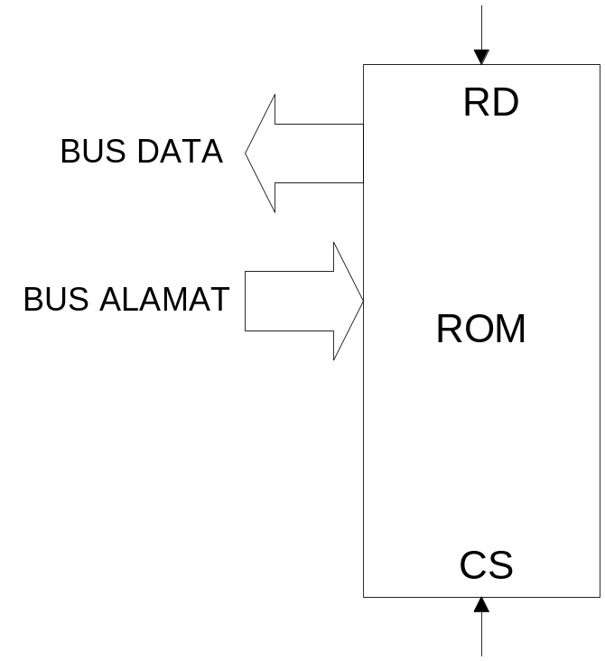
2. ROM (TYPICAL)
Ciri-ciri:
Bus data: keluaran, memiliki sifat tiga keadaan dan dua-arah (bidirectional tristate)
Bus alamat: keluaran, memiliki sifat keluaran tiga keadaan dan satu arah (tristate)
Bus Kendali : sebagian keluaran dan sebagian masukan

Slide 6
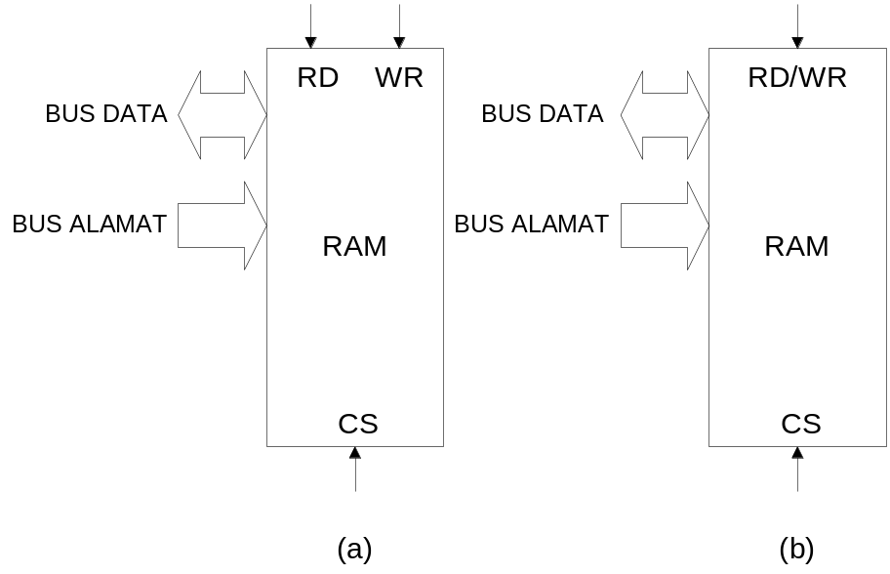
3. RAM (TYPICAL)
Ciri-ciri
Bus data : masukan dan keluaran, memiliki sifat tiga keadaan dan dua-arah (bidirectional tri state)
Bus alamat : keluaran, memiliki sifat tiga keadaan dan satu arah (Tri State)
Bus Kendali : sebagian keluaran dan sebagian masukan

Slide 7
4. PIRANTI I/O (TYPICAL)
Piranti I/O dapat berupa saluran paralel, maupun saluran serial. Piranti I/O paralel dapat disusun dengan chip yang tetap (tidak programable) dan dapat pula disusun dengan chip khusus yang bersifat dapat diprogram (programable I/O). Secara fungsional piranti I/O

Slide 8
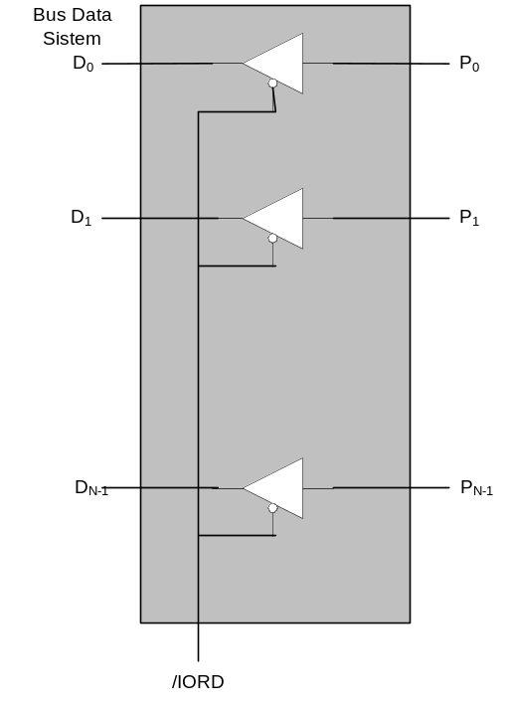
a. Piranti Input Tidak "programable"
Ciri-ciri
Bus data : masukan, memiliki sifat tiga keadaan satu arah
Bus alamat : masukan
Bus Kendali : sebagai kendali untuk membaca data (READ)

Slide 9
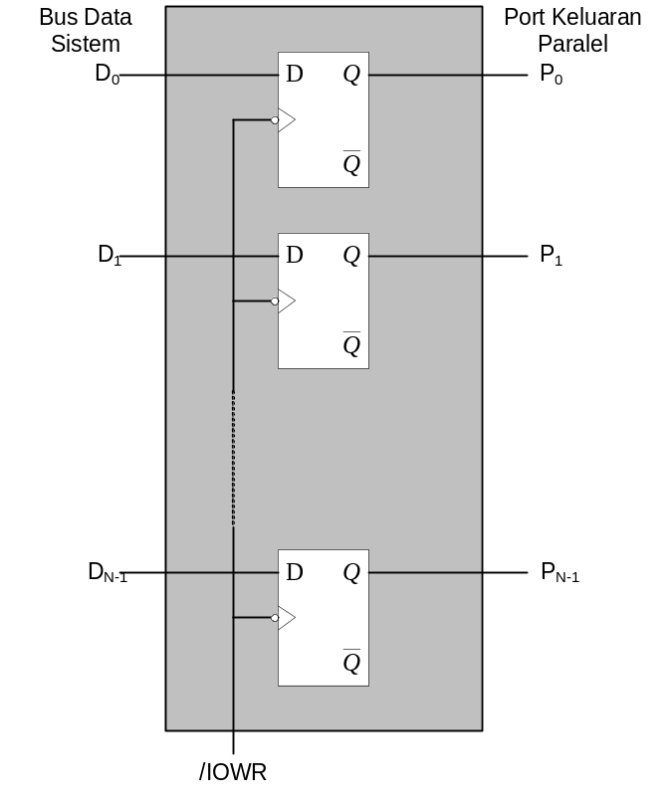
b. Piranti Output Tidak "programable"
Ciri-ciri
Bus data : Keluaran, memiliki sifat tiga keadaan satu arah
Bus alamat : masukan
Bus Kendali : sebagai kendali untuk menulis data ke PORT (WRITE)
PORT memiliki sifat LATCH, maka keadaan data pada PORT akan tetap dipertahankan sampai ada perintah WRITE berikutnya diberikan

Slide 10
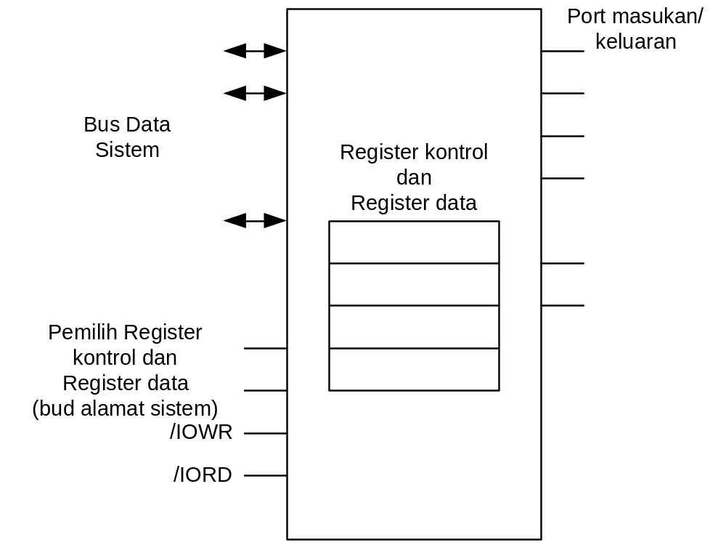
c. Programable I/O

Slide 11
Ciri-ciri
Bus data : Keluaran dan masukkan , memiliki sifat tiga keadaan satu dua arah
Bus alamat : masukan
Bus Kendali : sebagai kendali untuk menulis data ke PORT (WRITE) dan kendali untuk membaca data dari PORT (READ)
PORT keluaran memiliki sifat LATCH, maka keadaan data pada PORT akan tetap dipertahankan sampai ada perintah WRITE berikutnya diberikan
Programable I/O memiliki beberapa register didalamnya, yang berfungsi untuk transfer data maupun untuk mengendalikan (memrogram) sifat PORT, yaitu sebagai port masukan atau sebagai port keluaran. Sebelum digunakan piranti I/O ini harus diinisialisasi terlebih dahulu.

Slide 12
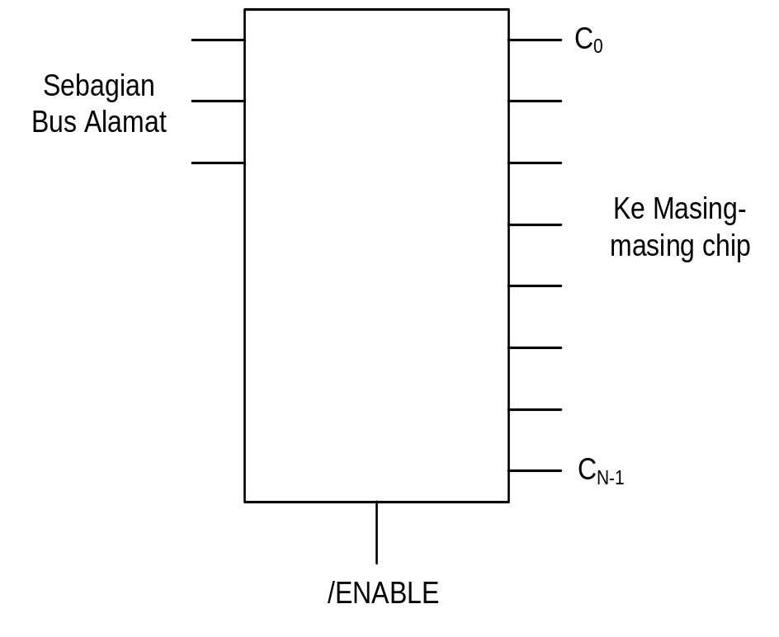
5. DECODER
Fungsi decoder adalah untuk memilih salah satu dari chip yang akan diakses oleh mikro posesor, perlu diingat bahwa pada suatu saat mikroprosesor hanya dapat mengakses satu chip saja. Chip memori/piranti I/O diaktifkan(enable) melalui saluran pemilihchip CS (chip select). Masukan decoder berupa sandi biner dari sebagian bus alamat CPU.

Slide 13
Dekoder tipikal untuk dekoder memori maupun, dekoder I/O
Untuk N-bit masukan, maka jumlah keluaran adalah 2N. Keluaran dari decoder dihubungkan dengan CS masing-masing chip. Jika decoder tersebut digunakan untuk decoder memori maka keluaran decoder dihubungkan dengan CS chip masing-masing memori. Jika decoder tersebut digunakan untuk decoder I/O maka keluaran decoder dihubungkan dengan CS chip masing-masing piranti I/O.

Slide 14
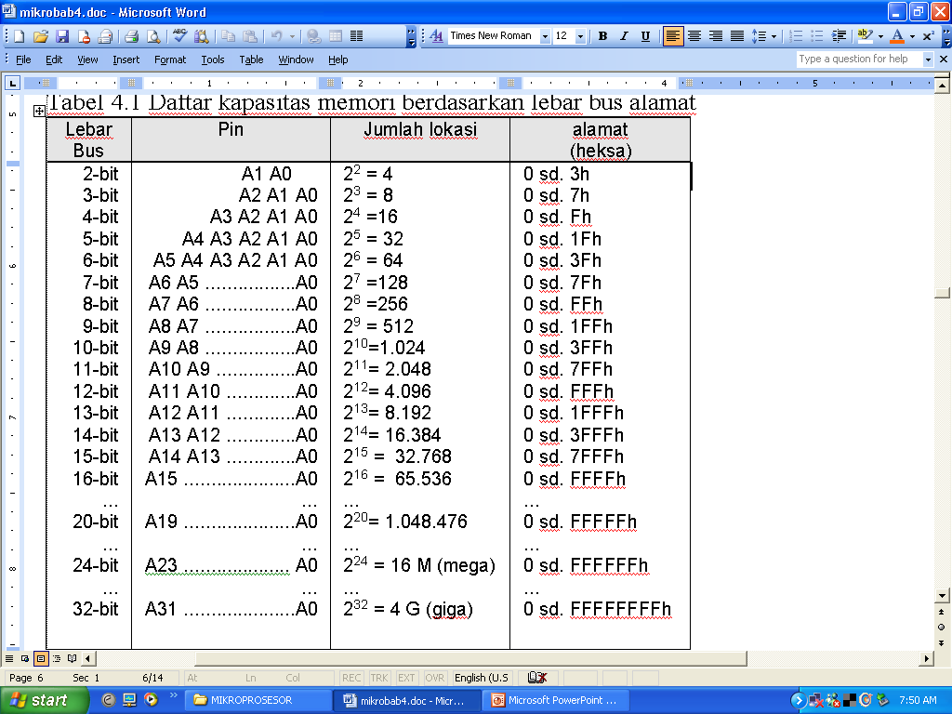
Daftar kapasitas memori berdasarkan lebar bus alamat

Slide 15
Untuk lebar bus data 8-bit (1 byte), maka ruang alamat memori
1.024 = 1 kb (kilo byte)
2.048 = 2 kb
4.096 = 4 kb
8.192 = 8 kb
16.384 = 16 kb
32.768 = 32 kb
65.536 = 64 kb
....
1.048.476 = 1.024 kB = 1 Mb
2.096.952 = 2.048 kB = 2 Mb
4.193.904 = 4.096 kB = 4 Mb
8.387.808 = 8.192 kB = 8 Mb

Slide 16
PERANCANGAN SISTEM BUS DATA
Hubungan bus data antara mikroprosesor dengan memori atau I/O adalah sangat sederhana, karena semua saluran bus data dapat langsung dihubungkan. Apabila jumlah memori dan I/O banyak (melampaui fan out nya bus data mikroprosesor), maka diperlukan gerbang penyangga (buffer) pada masing-masing bit bus data.

Slide 17
PERANCANGAN BUS ALAMAT
Bagian dari perancangan suatu sistem mikroprosesor yang paling sukar adalah perkawatan bus alamat. Oleh karena itu agar perancangan menjadi mudah dan sistimatis (juga berguna untuk dokumentasi bila sistem mikroprosesor akan dikembangkan dan untuk mempermudah bila bila terjadi kerusakan), maka perancangan harus meliputi pembuatan; Peta memori, Peta I/O , Daftar memori, Daftar I/O, Dekoder alamat, dan Dekoder I/O.

Slide 18
contoh:
Suatu sistem mikroprosesor yang terdiri atas:
Mikroprosesor (8-bit) memiliki lebar bus alamat memori 16-bit
1 buah ROM (dengan kapasitas 2 kbyte) dipasang pada alamat 0000h
2 RAM ( RAM 1 dam RAM 2 ) yang dipasang secara contiguous (berdekatan /berskesinambungan) dengan ROM, masing-masing berkapasitas 2 kbyte.
2 Buah I/O, yaitu port masukan dan port keluaran (lebar bus alamat untuk I/O 8-bit dengan alamat 40h dan 80h), lebar bus alamat I/O 8-bit

Slide 19
Rancangan dibuat secara sitematis, dan terdokumentasi dengan baik, maka diperlukan suatu urutan perancangan, yaitu membuat:
a) Peta memori,
b) Peta I/O
c) Daftar Memori
d) Daftar I/O
e) Realisasi Dekoder Memori
f) Realisasi Dekoder I/O

Slide 20
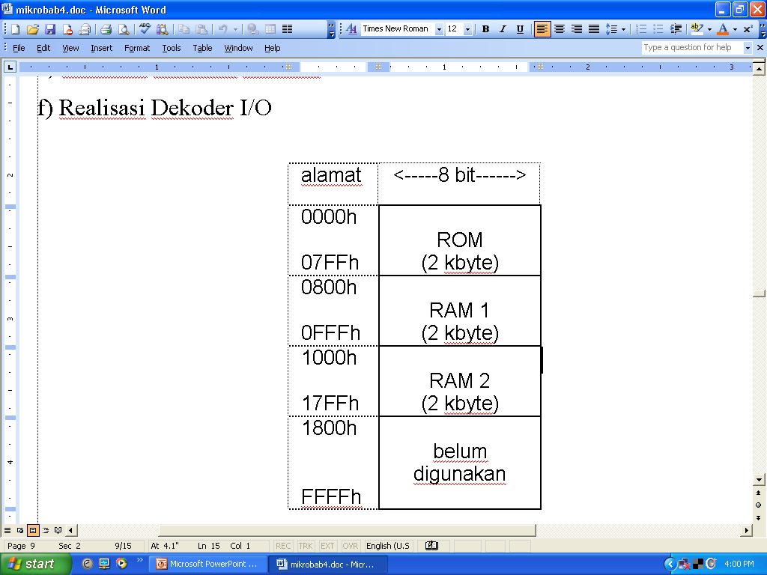
Peta Memori

Slide 21
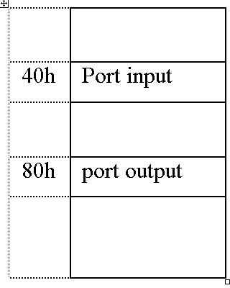
Peta I/O

Slide 22
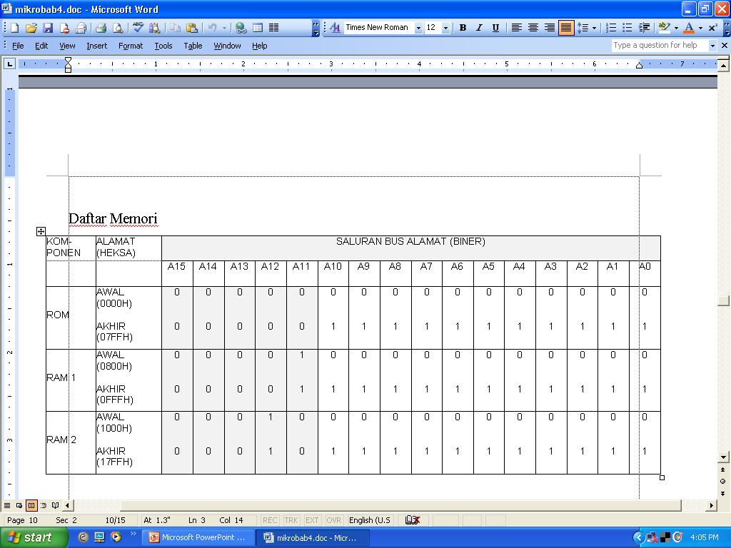
Daftar Memori

Slide 23
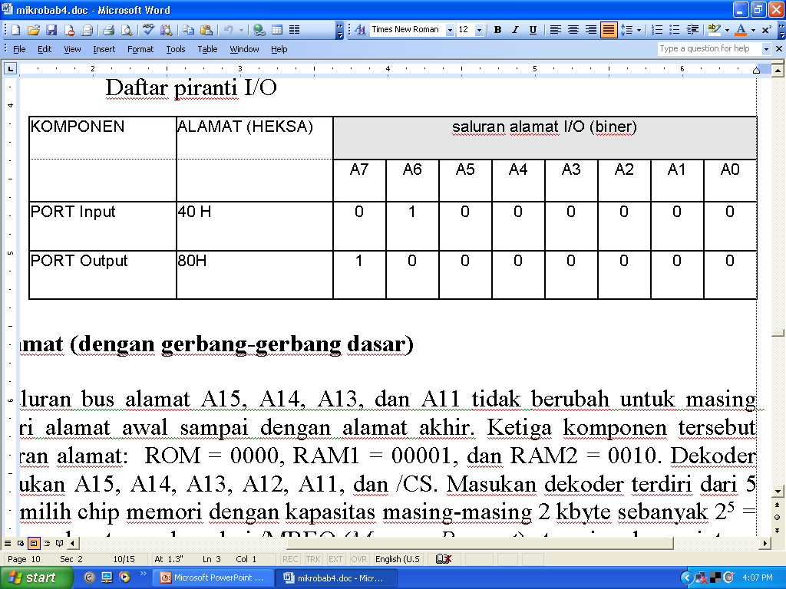
Daftar piranti I/O

Slide 24
Realisasi Decoder alamat
(dengan gerbang-gerbang dasar)
Mencermati saluran bus alamat A15, A14, A13, dan A11 tidak berubah untuk masing masing komponen dari alamat awal sampai dengan alamat akhir. Ketiga komponen tersebut dapat dipilih dari saluran alamat: ROM = 0000, RAM1 = 00001, dan RAM2 = 0010. Dekoder memori memiliki masukan A15, A14, A13, A12, A11, dan /CS. Masukan dekoder terdiri dari 5 bit, sehingga dapat memilih chip memori dengan kapasitas masing-masing 2 kbyte sebanyak 2⁵ = 32 chip. Saluran /CS mendapat masukan dari /MREQ (Memory Request) atau sinyal permintaan akses ke memori yang berasal dari mikroprosesor.

Slide 25
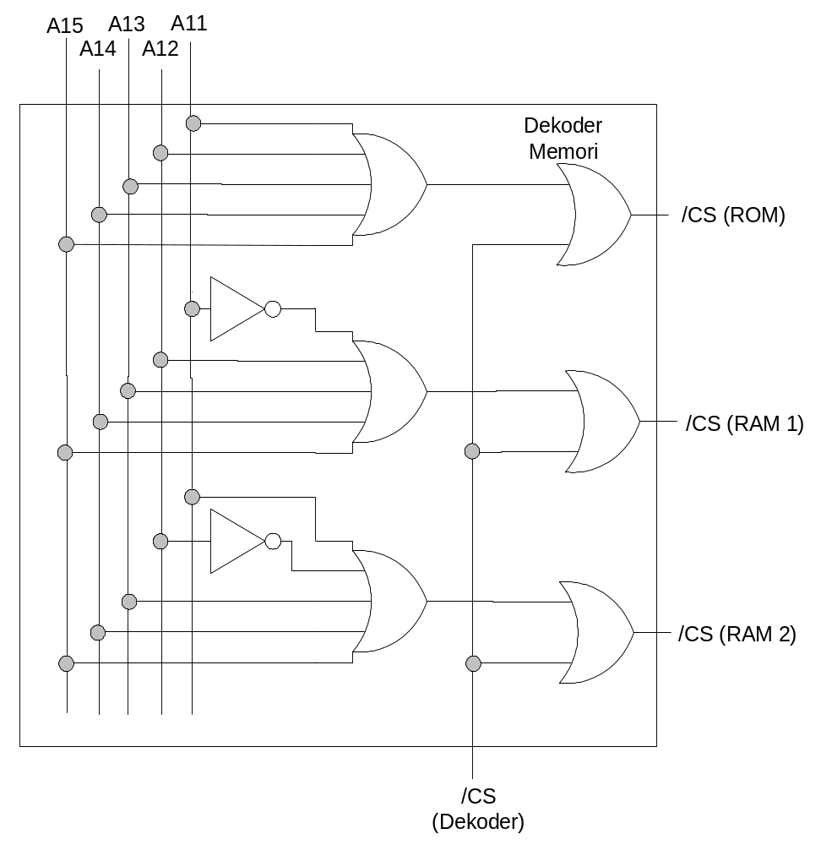
Dekoder Memori

Slide 26
Dekoder I/O
Realisasi Decoder I/O (dengan gerbang-gerbang dasar)
Dekoder dapat direalisasikan dengan beberapa cara

Slide 27
gerbang dasar (AND, NAND, OR, NOR, dll)
  IC TTL dekoder standar (misalnya 74138, 74139)
  IC TTL comparator (misalnya 74688), yang baik untuk dekoder I/O
PLD (Programable Logic Device) misalnya:
  PAL (Programmable Logic Array),
  PLA (Programable Array Logic),
  PROM atau
  IC semi custom lainnya.
ASIC (Application Specific IC) yang berkepadatan tinggi, digunakan untuk dekoder pada prosesor yang memiliki lebar bus alamat besar
IC full custom (membuat chip sendiri) dalam komputer mikro sering disebut Chipset. dekoder direalisasikan menggunakan teknologi semikonduktor dengan kepadatan sangat tinggi (VLSI)
Dekoder cerdas, yaitu suatu unit dekoder yang dilengkapi dengan suatu prosesor khusus. Dalam sistem mikrokomputer banyak diterapkan untuk mendukung konsep teknologi PnP (Plug and Play). Penambahan memori atau piranti I/O dapat mudah dilakukan.

Slide 28
MEMORY MAP I/O vs ISOLATED MEMORY MAP I/O
Memory map I/O : Piranti I/O dianggap sebagai chip memori, sehingga untuk pemilih chip digunakan memory decoder.
Isolated memory map I/O: Pengalamatan piranti I/O terpisah dari chip memory, sehingga untuk pemilih chip piranti digunakan I/O decoder
Untuk mengakses port digunakan instruksi IN dan OUT.

Slide 29
PERANCANGAN SISTEM BUS KENDALI (READ/WRITE)
Sistem sederhana (sistem minimum)
Bus kendali baca dan tulis (read/write), untuk sistem yang sederhana dapat dihubungkan langsung, dari CPU ke pengingat atau ke piranti I/O.
sistem yang membutuhkan buffer bus data, maka sinyal read/write ini diperlukan untuk meng-enable dan menentukan aliran data bagi "buffer dua arah tiga keadaan"

Slide 30
Referensi
16-bit Micro-processors
Architecture,Software and Interface Techniques
Walter A.Triebel, Avtar Singh
The Intel Microprocessors 8086/8088, 80186/80188, 80286, 80386, 80486, Pentium, and Pentium Pro Processor
Architecture, Programming, and Interfacing.
Barry B. Brey
http://www.intel.com/
http://www.hardwarebible.com/Microprocessors/8086.htm
http://www.cms.dmu.ac.uk/
http://www.cs.uakron.edu
http://www.engr.sjsu.edu/

Slide 31
Referensi
Brey, Barry, B., The Intel Microprocessors 8086/8088, 80186/80188, 80286, 80386, 80486, Pentium, and Pentium ProProcessor Architecture, Programming, and Interfacing, Fourth Edition, PHI Inc, USA, 1997. and Five Edition, 2003
Brey, Barry, B., 8086/8088, 80286, 80386, and 80486 Assembly Language, Programming, Macmillan Publising Company, USA, 1994.
Hall D.V., Microprocessor Interfacing : Programming and Hardware, McGraw-Hill, Singapore, 1986.
Douglas V. Hall, Microprocessor and Interfacing: Programming and Hardware, McGraw-Hill, edition 2, 1991
http://www.intel.com/
http://www.hardwarebible.com/Microprocessors/8086.htm

